Slide 1
CCC (Clean Code Collective)_C조
팀장: 김범진 / 팀원: 김경민, 김윤진, 김율곤, 정지윤

Slide 2
조원 소개 및 역할

Slide 3
조원 소개 및 역할
DAY 1 ~
SSD : 김경민, 정지윤
Test Shell : 김윤진, 김율곤
Test Script :김범진
DAY 3 ~
SSD : 김경민, 정지윤
Test Shell : 김범진, 김윤진
Logger : 김율곤

Slide 4
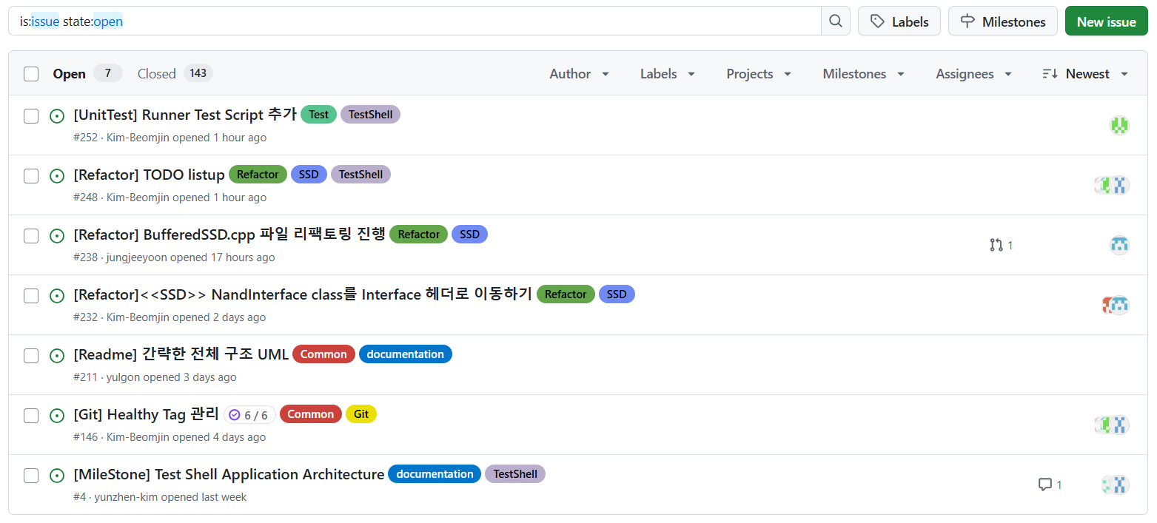
Issue Base 개발
- PR에 최소 1개 이슈 연결 + 라벨링 적극 활용

Slide 5
기능 구현 소개

Slide 6
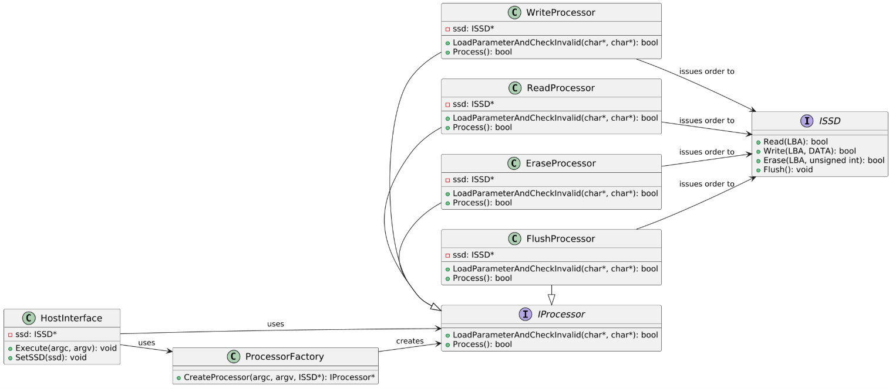
SSD 구조 (Host Interface to ISSD)

Slide 7
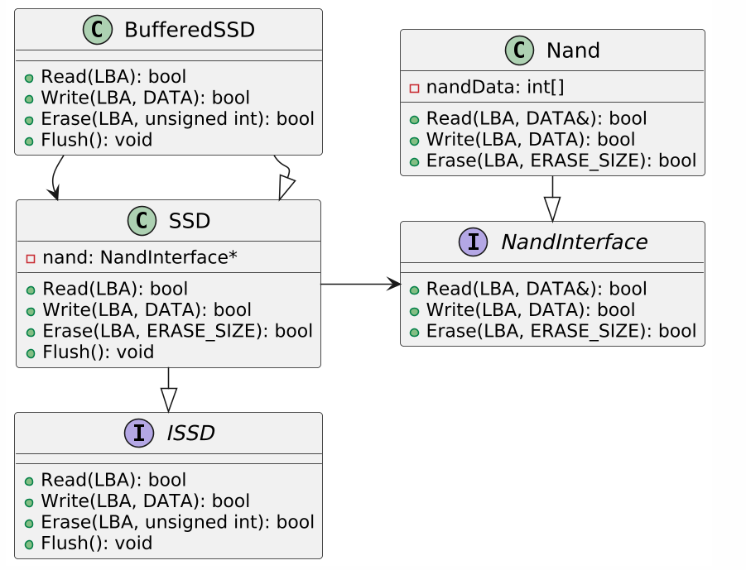
SSD 구조 (ISSD 구조)

Slide 8
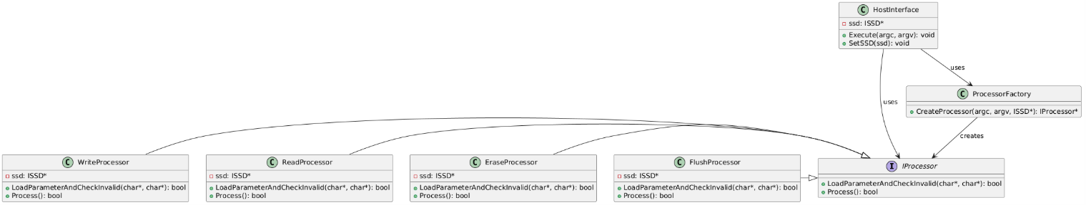
HostInterface 상세 구조
Factory Pattern 사용
Host Interface는 ProcessorFactory를 사용하여, host에서 들어온 Input에 적합한 Processor를 생성
Composit Pattern 사용
모든 processor은 LoadParameterAndCheckInvalid 함수 및 Process 함수를 구현하여 동작 일원화
Singleton pattern 사용
Host Interface는객체가 전체 processor에 단 하나만 존재함을 보장함
SSD / Nand의 경우 자유롭게 갈아끼울 수 있도록 싱글톤 패턴 미적용

Slide 9
BufferedSSD 상세 구조
SSD (Day 1,2)에 구현했던 SSD를 “SSD가 필요로 하는 기본 동작“으로 설정
Proxy Pattern 사용
BufferedSSD는 SSD 자체 기능을 보호하고, 그대로 사용하기 위해서 SSD 객체를 상속받아 사용
Strategy Pattern 사용 (Todo)
Buffered SSD의 Buffer 관리 정책에 대한 로직을 별도의 class로 관리하여 정책을 쉽게 교체할 수 있도록 설정
시간관계상 전부 구현하지 못하고 리팩토링 전 구조 단계 (convert.cpp) 만 구현.

Slide 10
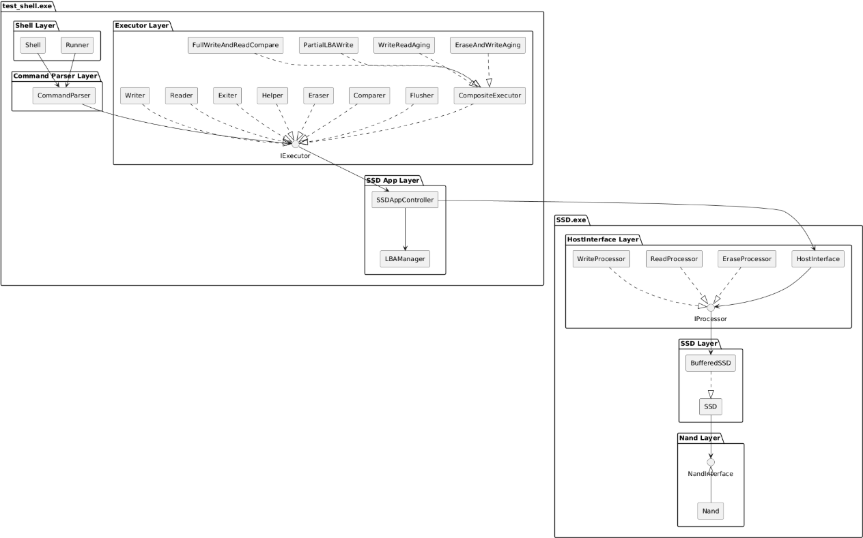
기능구현 소개 - Architecture
Layered Architecture 를 통한 TDD 구현 적용
각 Layer별로 담당자가 개발하고, Layer별로 MOCK 을 사용하여 INPUT, OUTPUT 에 대해 검사 가능하도록 TC 작성
각 Layer 별 기능은 다음과 같음
Shell Layer: 사용자 인터페이스 또는 명령어 입력
Command Parser Layer: shell 명령어, runner script 해석
Executor Layer: 명령 실행 로직
SSD App Layer: 로직 통제 및 하드웨어 접근(SSD.exe)
HostInterface Layer: SSD 실행파일에서 command입력을 판단하여 SSD로 command를 요청하는 Layer
SSD Layer: NAND와의 I/O 처리, Buffer IO기능 수행
Nand Layer: 실제 NAND File에 access 하는 Layer

Slide 11
기능구현 소개 - Architecture
- UT
Layered Architecture 를 통한 TDD 구현 적용
각 Layer별로 담당자가 개발하고, Layer별로 MOCK 을 사용하여 INPUT, OUTPUT 에 대해 검사 가능하도록 TC 작성
각 Layer 별 기능은 다음과 같음
Shell Layer: 사용자 인터페이스 또는 명령어 입력
Command Parser Layer: shell 명령어, runner script 해석
Executor Layer: 명령 실행 로직
SSD App Layer: 로직 통제 및 하드웨어 접근(SSD.exe)
HostInterface Layer: SSD 실행파일에서 command입력을 판단하여 SSD로 command를 요청하는 Layer
SSD Layer: NAND와의 I/O 처리, Buffer IO기능 수행
Nand Layer: 실제 NAND File에 access 하는 Layer

Slide 12
기능구현 소개 - Architecture
- Mock 사용
Mock 사용
1. 의존성 분리
2. 테스트 속도 향상
Layered Architecture 를 통한 TDD 구현 적용
각 Layer별로 담당자가 개발하고, Layer별로 MOCK 을 사용하여 INPUT, OUTPUT 에 대해 검사 가능하도록 TC 작성
각 Layer 별 기능은 다음과 같음
Shell Layer: 사용자 인터페이스 또는 명령어 입력
Command Parser Layer: shell 명령어, runner script 해석
Executor Layer: 명령 실행 로직
SSD App Layer: 로직 통제 및 하드웨어 접근(SSD.exe)
HostInterface Layer: SSD 실행파일에서 command입력을 판단하여 SSD로 command를 요청하는 Layer
SSD Layer: NAND와의 I/O 처리, Buffer IO기능 수행
Nand Layer: 실제 NAND File에 access 하는 Layer

Slide 13
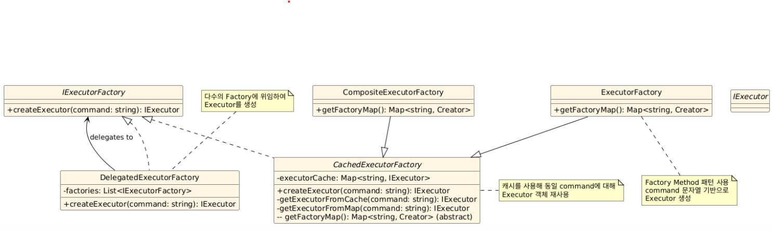
기능구현 소개 - executor
1. Factory Method 패턴
IExecutorFactory는 createExecutor(command) 인터페이스를 정의
각각의 팩토리 클래스(ExecutorFactory, CompositeExecutorFactory)는 구체적인 생성 로직을 제공
명령어를 문자열 기반으로 매핑하여 객체를 생성하는 방식은 Command 패턴의 요소도 일부 포함함
2. Template Method 패턴 (변형)
CachedExecutorFactory는 템플릿 메서드인 createExecutor()를 정의하고,
getFactoryMap()만 서브클래스가 오버라이드
서브클래스는 어떻게 객체를 생성할지(map을 무엇으로 구성할지)만 신경 쓰면 됨 → 중복 제거
3. 캐싱 (Memoization/Instance Pooling)
unordered_map<string, shared_ptr<IExecutor>> executorCache를 통해 생성된 객체를 캐싱
한 번 생성한 Executor는 반복 요청 시 재사용됨
4. Delegation (위임)
DelegatedExecutorFactory는 여러 Factory를 가지고 있고, 명령어가 속한 팩토리를 찾아 실행 위임
OCP (Open-Closed Principle)에 부합: 새로운 팩토리 추가로 확장 가능, 기존 코드는 변경 없음

Slide 14
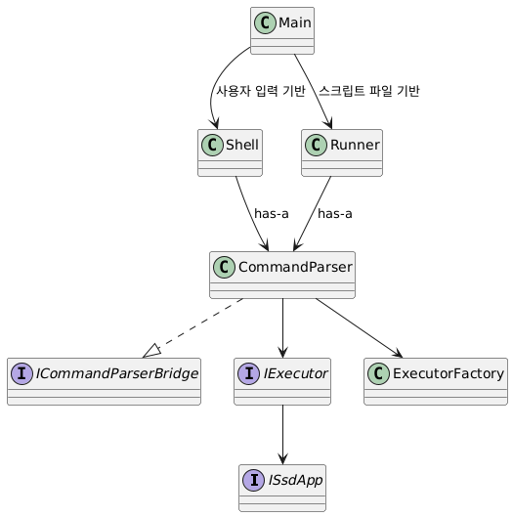
TestShell 구조 Summary

Slide 15
TDD 활용 예시

Slide 16
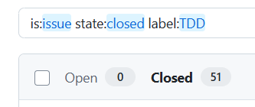
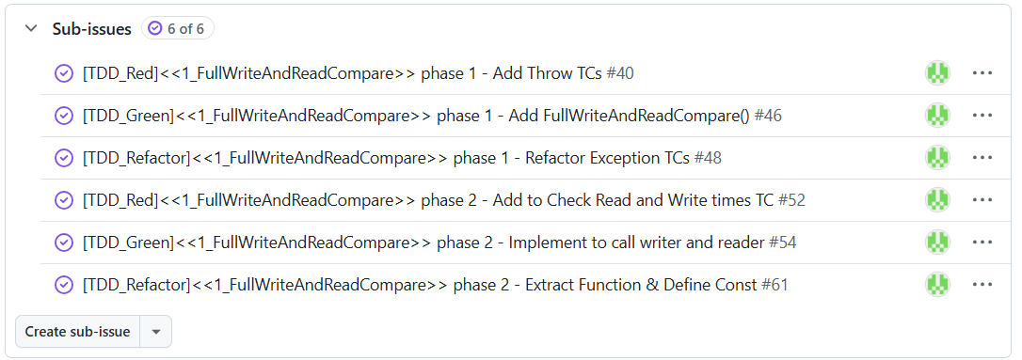
TDD 사례
51개의 TDD 이슈 Closed
https://github.com/Kim-Beomjin/CCC-SSDProject/issues/33

Slide 17
Mocking 활용 예시

Slide 18
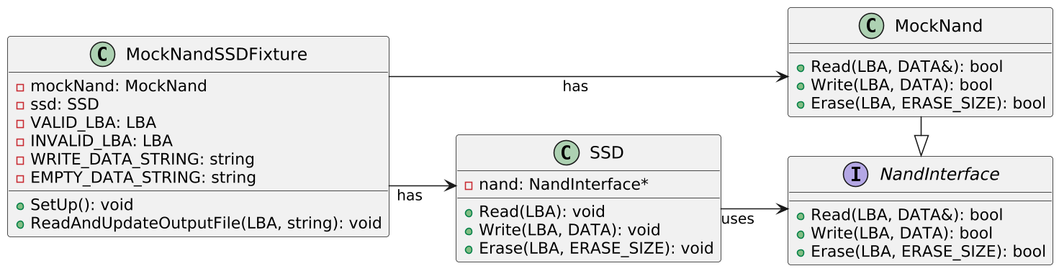
Mock 활용 예시 (SSD module UT)
의존성 분리
- Mock을 활용해 실제 NAND 동작 없이 SSD의 동작을 검증할 수 있게 함
개발 속도 향상
- 하위 모듈 구현 없이 UT 가능
입출력 제어 (Out parameter 제어)
- mockNand.Read()가 반환할 값을 Write 한 Data로 직접 정의

Slide 19
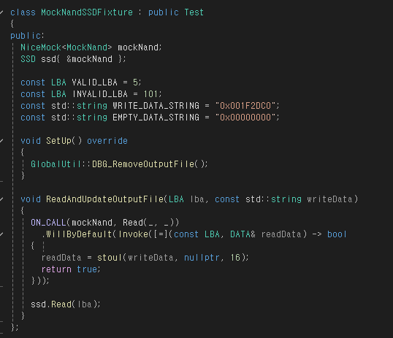
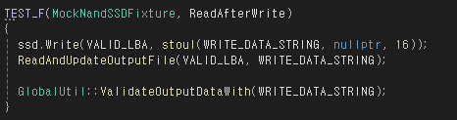
Mock 활용 예시 (SSD module UT)
Nand 구현 없이는 Read한 Data를 가져올 수 없어서 SSD 단일 검증에 어려움이 있음
Nand 구현이 없이 SSD 검증 진행을 위해 Mock Nand 활용
WillByDefault 를 통해 mockNand.Read()가 반환할 값을 지정
Error Log 최소화를 위한 Nice Mock 활용
각 module 단위 테스트 커버리지를 확보할 수 있어, 디버깅 시간단축에 도움이 됨

Slide 20
Refactoring 전후 비교

Slide 21
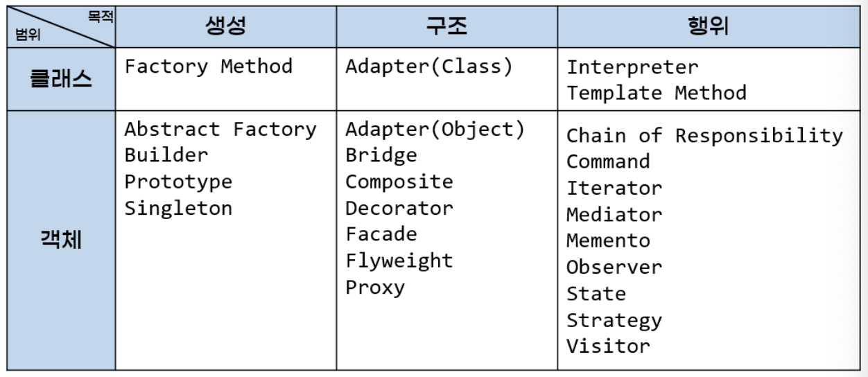
GoF 패턴
리팩토링을 통한 클린코드 전후 결과 비교

Slide 22
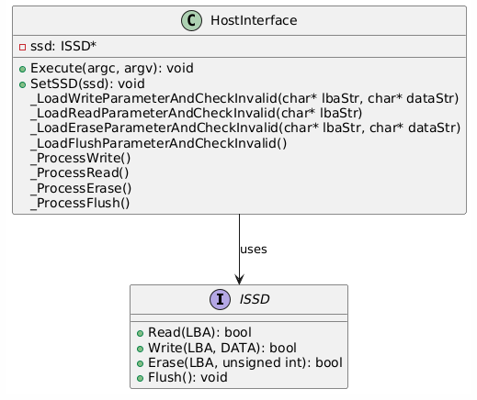
SSD 리팩토링 전 후 비교 (Host Interface)
기존 구조 문제점
Host Interface의 역할이 너무 큼 (ssd r/w/e/f 밑 parameter valid check 필요)
Host Interface의 역할을 나누어 가질 별도의 객체의 필요성 존재
개선 구조
Host interface의 역할을 각 Processor가 나누어 가지는 구조로 설계
객체간 의존성을 줄이기 위해 Factory를 사용하여 의존성 최소화

Slide 23
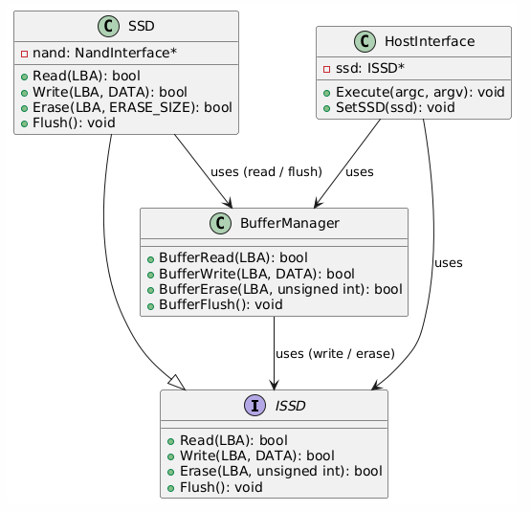
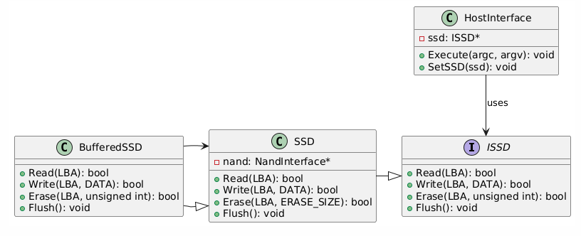
SSD 리팩토링 전 후 비교 (Buffered SSD)
기존 구조 문제점
SSD와 Buffer Manager 사이의 복잡한 상호 참조 관계가 존재
Host Interface가 비슷한 interface에 대한 관리를 모두 해야하는 문제 존재(ex, BufferRead / Read)
개선 구조
BufferManager의 기능을 BufferedSSD에 넣고, Buffered SSD가 이를 상속받는 Proxy 구조로 변경
HostInterface가 ISSD 하나만 가지고 일관된 Interface를 사용할 수 있도록 수정

Slide 24
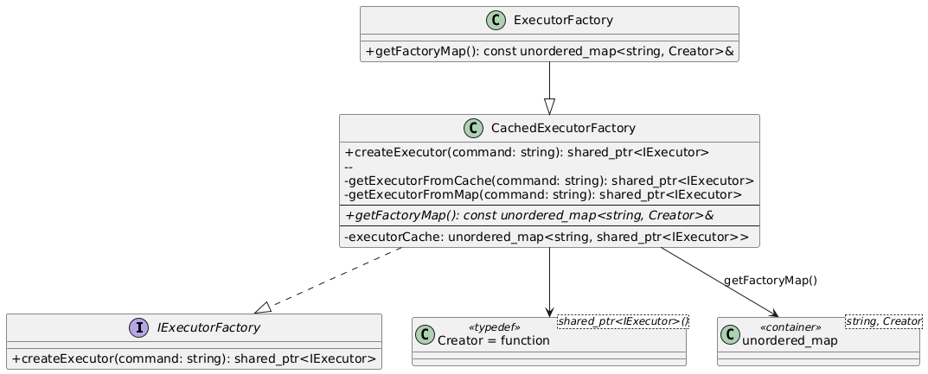
CachedExecutorFactory
경량 객체 패턴(Flyweight):
매 CMD 마다 Executor 객체가 생성되는 것을 unordered_map을 활용하여 caching data를 활용하도록 하여 불필요한 인스턴스 생성을 줄임

Slide 25
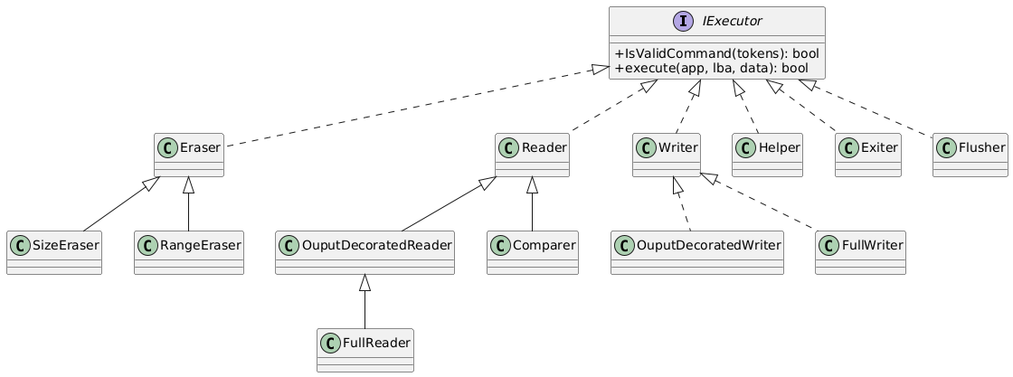
Executor 구현
Decorator Pattern
Input 확장, Output 출력 제어

Slide 26
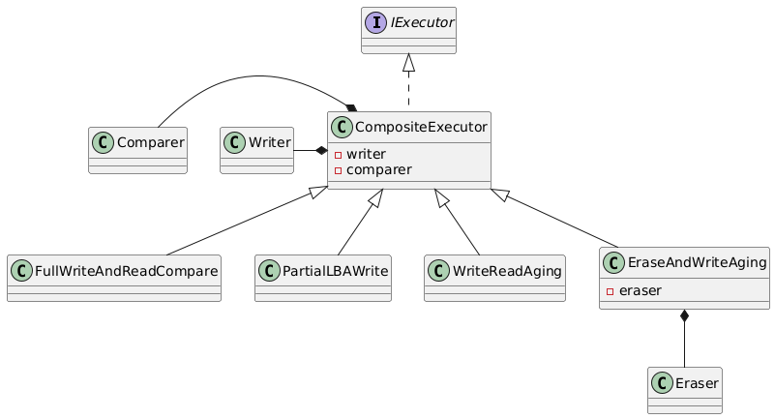
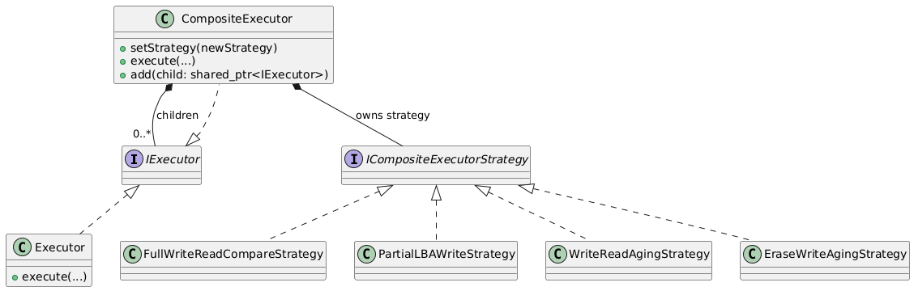
Test Script 구현
Composite Pattern
LeafExecutor 사용하면서
Executor로 동작
Strategy Pattern
알고리즘 캡슐화

Slide 27
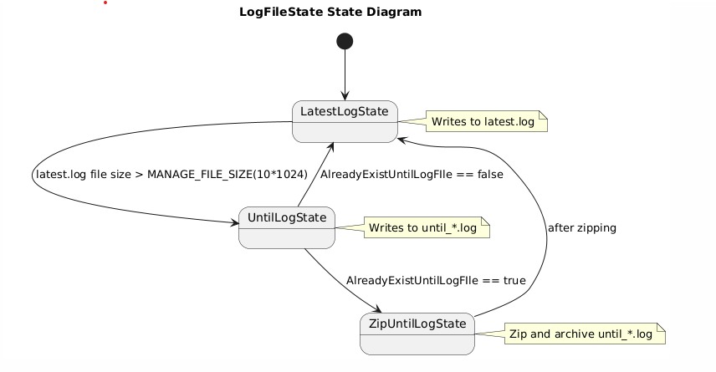
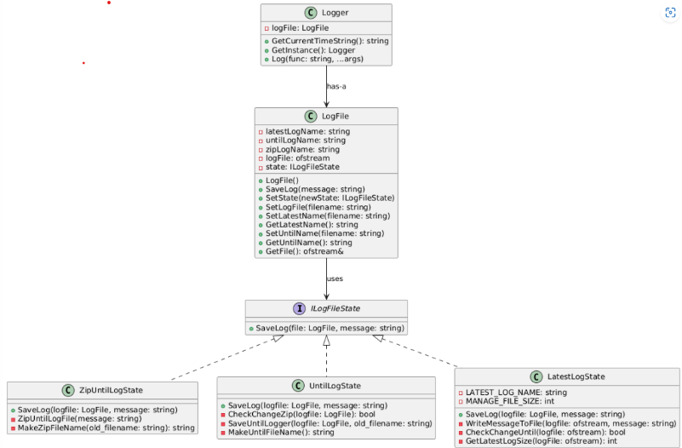
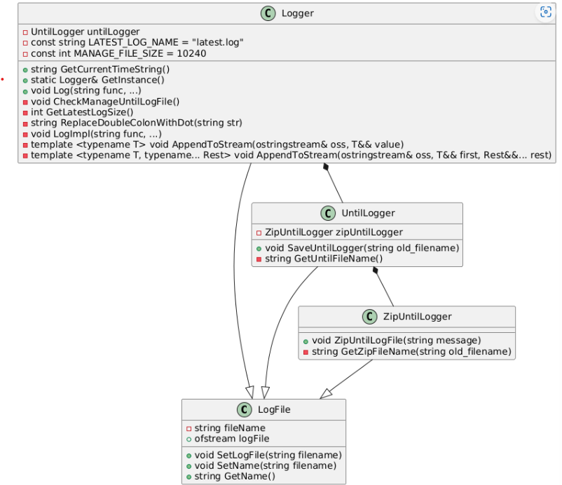
[Refactoring]Logger
Singleton pattern을 Logger에 적용하여 어떤 class에서도 하나의 logger에만 요청하도록 구현
기존 : logger에 너무 많은 기능이 있고, logFile을 다른 file class 가 상속받는 구조
Refactoring : Logger 는 log string 생성기능만 담당하고, file operation은 State Pattern을 사용하여 LogFileState Interface에 접근하여 상태를 변경하면서 각 file operation을 수행하도록 변경
이렇게 변경함으로써 기존 Logger나 LogFIle class수정없이
logger file type 기능 및 상태추가가 용이하도록 패턴적용

Slide 28
소감

Slide 29
Test Script 구현
안정적인 프로젝트 관리를 가능하게 한 GitHub Issue 기반 개발,
가장 인상 깊었던 부분은 GitHub의 Issue 기능을 중심으로 프로젝트를 관리한 점입니다. 각자의 업무가 명확하게 정의되어 있었고, 이슈 기반으로 작업을 할당하고 트래킹함으로써 전체적인 흐름을 한눈에 파악할 수 있었습니다. 이를 통해 혼선을 최소화하면서도 병렬적으로 작업을 효율적으로 진행할 수 있었습니다.

Slide 30
Test Script 구현
하루 2회 Healthy-tag로 이루어진 정기적인 저장 습관,
팀 차원에서 매일 오전/오후 최소 1회 이상 Healthy-tag를 찍는 규칙을 정하고 이를 철저히 지켰습니다. 이 방식은 단순한 저장을 넘어, 안정적인 저장 지점을 설정하여 갑작스러운 코드 문제나 리팩터링 시점에도 빠르게 복구할 수 있게 도와주었습니다. 전체 개발 흐름을 안전하게 유지하는 데 큰 도움이 되었습니다.

Slide 31
Test Script 구현
TDD를 통한 코드 안정성과 구조 설계에 대한 교훈,
이번 프로젝트는 가능한 많은 부분을 TDD(Test-Driven Development) 방식으로 개발하고자 하였습니다. Unit Test를 기반으로 하여 코드를 작성하는 방식은 확실히 안정성과 신뢰도를 높여주었고, 코드 반영에 대한 자신감을 갖는 데 큰 역할을 했습니다. 하지만 한편으로는, 구조나 인터페이스를 변경해야 하는 상황에서는 TDD가 오히려 큰 불편함을 초래하기도 했습니다. 이 과정을 통해 테스트 기반 개발이 효율적이기 위해서는 사전에 충분한 아키텍처 설계와 팀 간 인터페이스 협의가 선행되어야 한다는 교훈을 얻었습니다.

Slide 32
Test Script 구현
커밋 리뷰를 통한 책임감 있는 코드 작성,
타인의 커밋을 꼼꼼히 리뷰한다는 것은 생각보다 에너지가 많이 드는 작업임을 새삼 느꼈습니다. 하지만 이러한 리뷰 문화를 팀 차원에서 꾸준히 유지할 수 있었던 것은 팀장님의 헌신적인 리뷰 덕분이라고 생각합니다. 팀장님 덕분에 프로젝트의 전체적인 품질이 높게 유지될 수 있었습니다. 이 과정을 통해 다른 사람에게 내 코드를 리뷰받기 위해서는 수정 범위를 명확하게 구분하고, 커밋 단위를 잘게 쪼개는 습관이 필요하다는 점도 배울 수 있었습니다. 단순히 기능을 구현하는 것을 넘어서, 협업을 위한 코드 작성 방식을 익힐 수 있었던 경험이었습니다.

Slide 33
SSD 리팩토링 전 후 비교 (Host Interface)
초기 개발단계에서 TDD와 Mock 을 사용한 개발 방식을 도입해 구현속도는 느렸지만, 각 module 단위 테스트 커버리지를 확보할 수 있어 기능 확장시 기존기능 동작을 pass/fail로 알 수 있어 디버깅 시간단축에 도움이 됐습니다. 또한, 구현과 리팩토링 단계를 명확히 구분함으로써 코드의 구조적 완성도를 높이고, 기능 확장 시에도 안정적인 변경이 가능함을 느낄 수 있었습니다.

